Slide 1
6 müüti gaasiautodest
EUROPARTS-AUTODET toetab ja AMTEL esitleb:

Slide 2
Täna jutuks…
AMTEL kui Eesti autonduse suunav jõud
Eesti autopargi statistika
Müüdimurdmine, nii gaasi poolt, kui vastu
Kokkuvõte
Vaade tulevikku

Slide 3
AMTEL numbrites
Asutatud 1993
55 liiget ühendavad kokku ca 150 firmat ja filiaali üle Eesti
Liikmete käive kokku üle 1 mlrd € aastas
Liikmed müünud 1993-2014 ca 400.000 autot
Liikmete töötajate arv 3.300
Kokku investeeritud omakapitali ca 250 milj. €

Slide 4
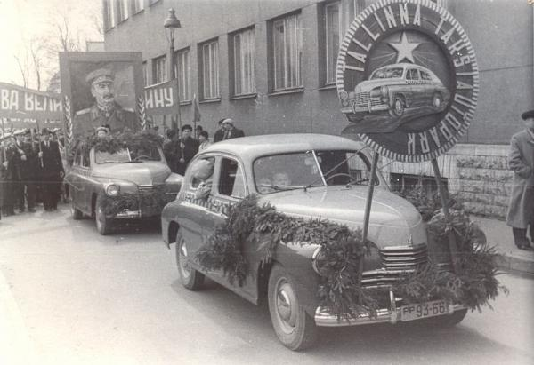
Eesti autopark täna: EU prügikast

Slide 5
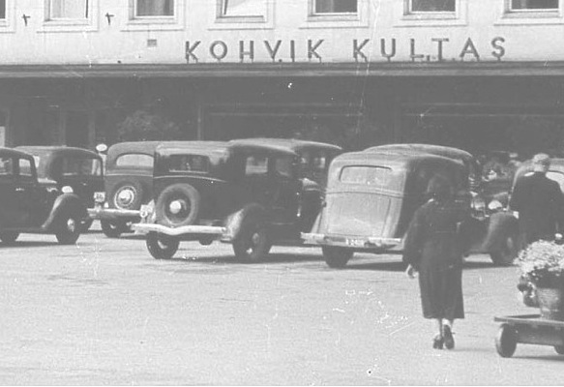
Sõiduautode vanuseline koosseis

Slide 6
Eesti autopark kütuste lõikes
641 717
99 047

Slide 7
Kütuste jaotus uute müügis 7/2014
1 942
1392
258
275

Slide 8
Müüdid või faktid: gaasiauto …
… on maailmas populaarne
… on ohtlik
Gaas rikub mootorit
… kasutamine on ebamugav
… on soodne
… on strateegiliselt kasulik

Slide 9
1. Gaasiauto on maailmas populaarne
Rootsi 1%
Poola 10%
2. Armeenia 32%
USA 0,1%
Saksamaa 1,3%
Türgi 19%
ÕIGE
L-Korea 12%
Itaalia 6%
1. Pakistan 61%
3. Boliivia 20%

Slide 10
Tootjate info eri kütuste kohta
Uute sõiduautode tootjad
Biokütuse segud vastavalt EU standardile | 100%
Suurem biokütuse osakaal või puhas biokütus | 20%
Gaasiautod tootmisprogrammis | 25%
Pistikhübriide tootmisprogrammis | 36%
Uute veoautode ja busside tootjad
Biokütuse segud vastavalt EU standardile | 100%
Suurem biokütuse osakaal või puhas biokütus | 58%
Gaasiautod tootmisprogrammis | 69%

Slide 11
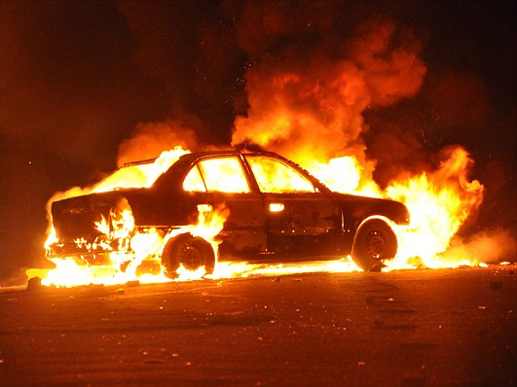
2. Gaasiauto on ohtlik*
Plahvatusohtlik
Tuleohtlik
Mürgine
*Pildil on bensiiniauto
VALE

Slide 12
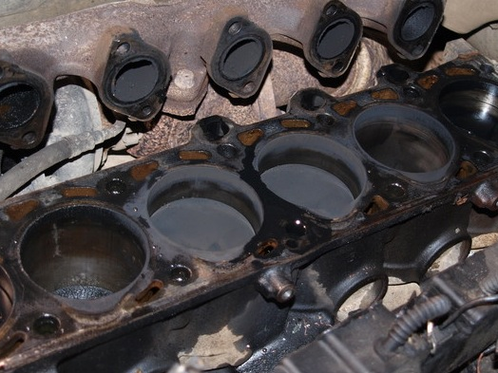
3. Gaas rikub mootorit
Kestab oluliselt vähem
Gaasi kvaliteet on kehv (CNG)
Järelpaigalduse kvaliteediprobleemid: süsteemid ja töö väga kõikuva kvaliteediga
Gaasisüsteemide müüjaid palju, hooldajaid vähe
ÜLDISELT:
VALE

Slide 13
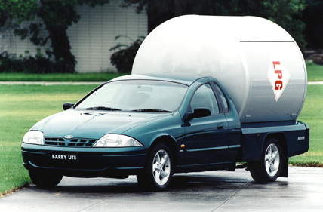
4. Gaasi kasutamine on ebamugav
Tankimine keeruline ja ebamugav
Tanklavõrgustik hõre
Gaas lehkab
Gaasimahuti vähendab pagasiruumi mahtu
Tegevusraadius väike (CNG)
Gaasisüsteemi hooldusvõrk puudub
ÜLDISELT:
VALE

Slide 14
5. Gaasi kasutamine on soodne
Gaasi hind on väga soodne
Tasuvuse juures arvestada gaasisüsteemi hinda
Gaasi kulub bensiinist/diislist rohkem (10-30%)
Järelpaigaldatud süsteemid kasutavad külmaga soojenemiseni põhikütust
Väike järelturg
Bensiini- ja diiselautode areng (2020.a. CO2 eesmärk EU-s 95 g/km = 3,8 l/100 km)
Efekti sõltuvus poliitikutest
ÜLDISELT:
ÕIGE

Slide 15
6. Gaas on strateegiliselt kasulik
Alternatiiv bensiinile ja diislile
Lahendab D2020 probleemi
Saastab keskkonda vähem (NOx, CO2, osakesed)
NOx ca 96% vähem, kui diisel ja 68% vähem, kui bensiin
CO2 ca 10 (D)-15%(B) vähem, kui diisel või bensiin
Annab osaliselt strateegilise sõltumatuse
Aitab täita taastuvenergia direktiivi 2009/28/EU
ÕIGE

Slide 16
Kokkuvõte müüdimurdmisest
Positiivsed müüdid põhimõtteliselt kehtivad
Müüdid gaasi vastu ei pea üldiselt paika
Gaasi laiemaks kasutuselevõtuks oleks vaja ühendada jõud, leida sünergia ning maandada riskid
Kokkuvõttes – veidi puhtam keskkond, sõltumatum ja säästvam majandus

Slide 17
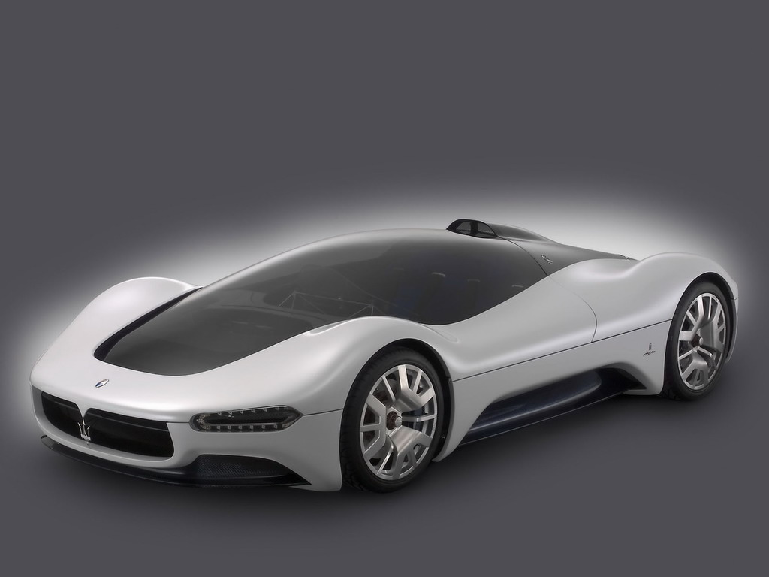
Tulevik
Fossiilsed kütused jäävad lähiajal kasutusse, gaasi osakaal suureneb
Biokütused leiavad lähiperspektiivis samuti teatud kasutamist
Alternatiivid põletamisele - neile kuulub kaugem tulevik

Slide 18
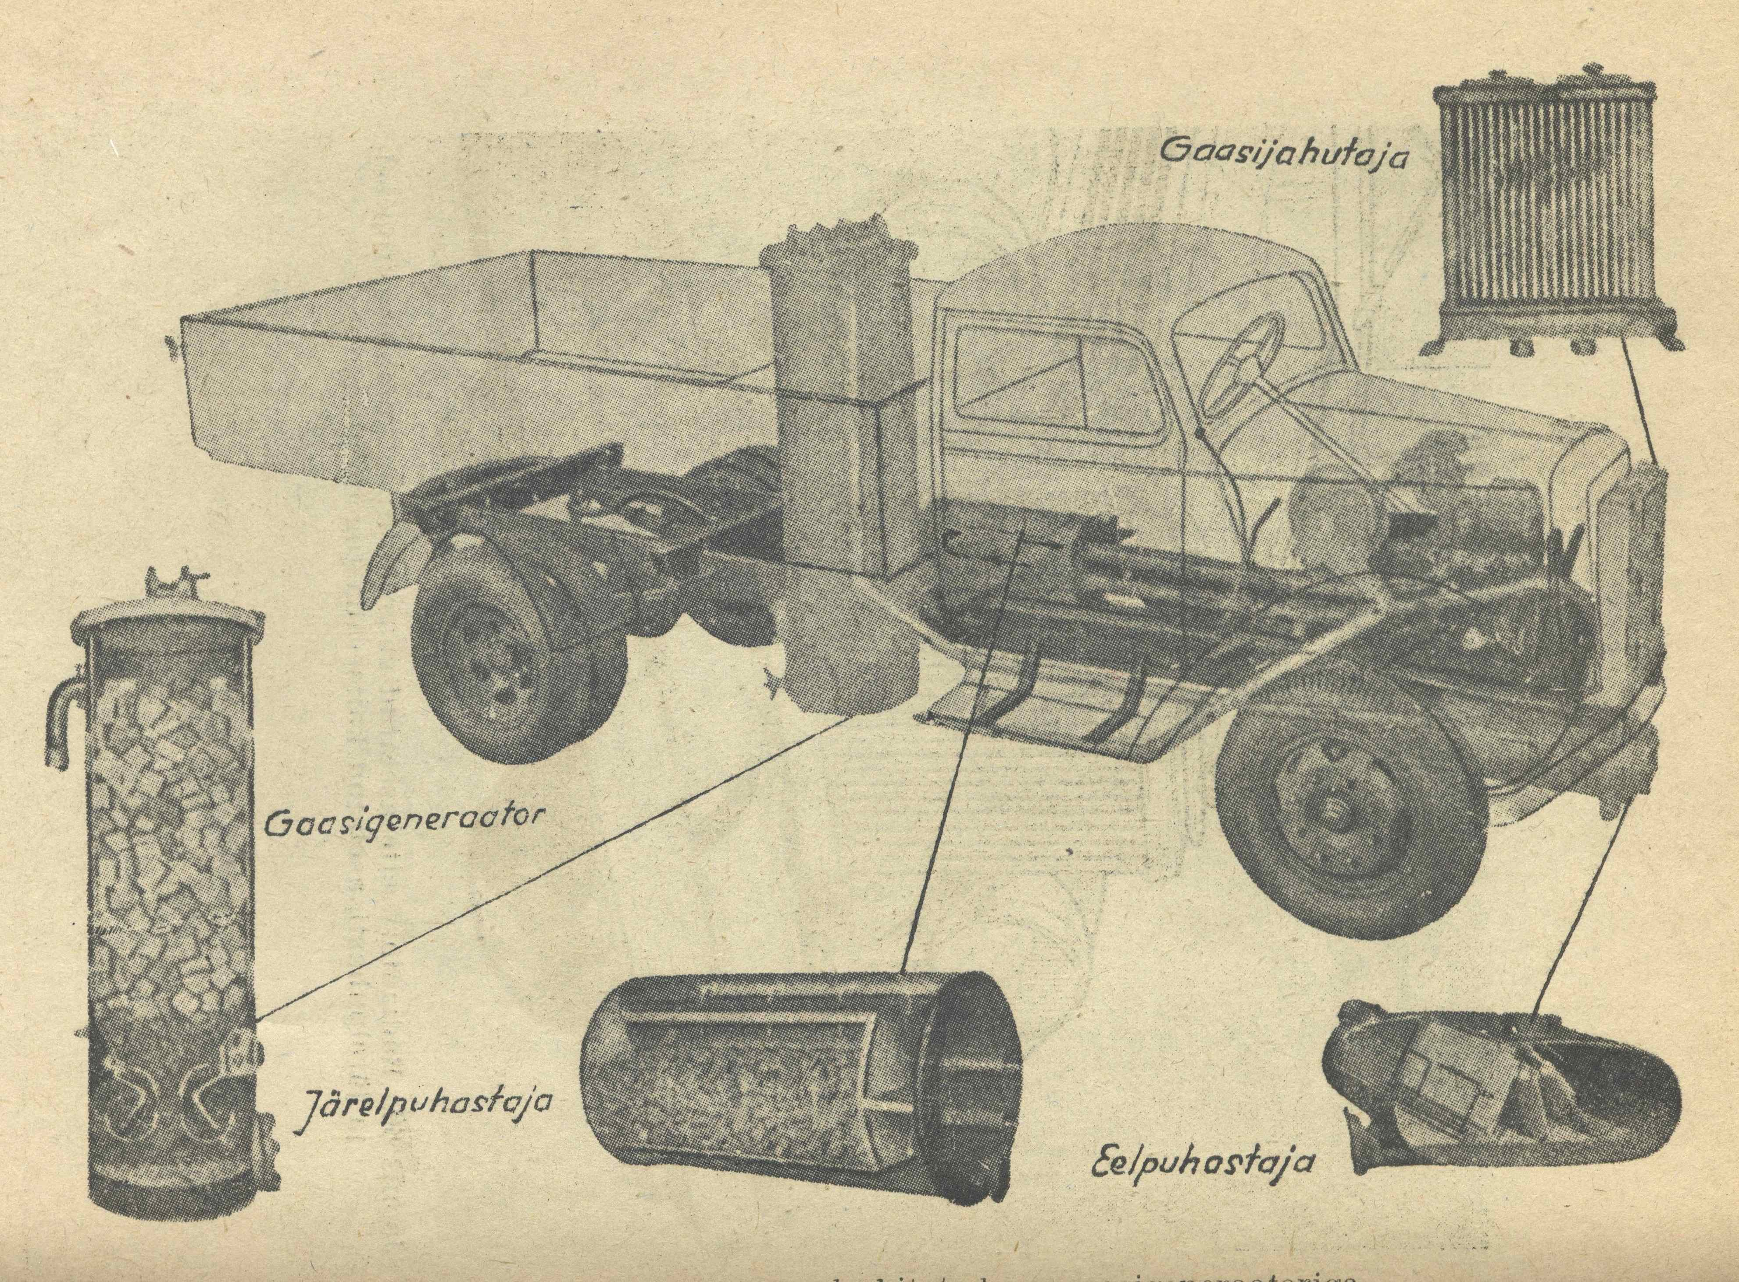
Alternatiiv?

